Slide 1

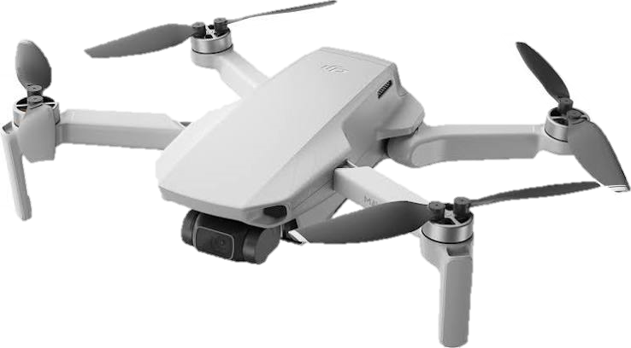
Introducción manejo de aeronaves no tripuladas (UAS / UAV)
Fundamentos basados en el RAC 100 — Reglamentos Aeronáuticos de Colombia

Slide 2










Contenido del curso
1
Introducción a UAS y marco regulatorio
6
Navegación aérea
2
Derecho aéreo I
7
Comunicaciones aeronáuticas
3
Derecho aéreo II
8
Factores humanos
4
Aerodinámica básica
9
Gestión de la seguridad operacional (SMS)
5
Meteorología aeronáutica
10
Componentes UAS, planificación y cierre

Slide 3
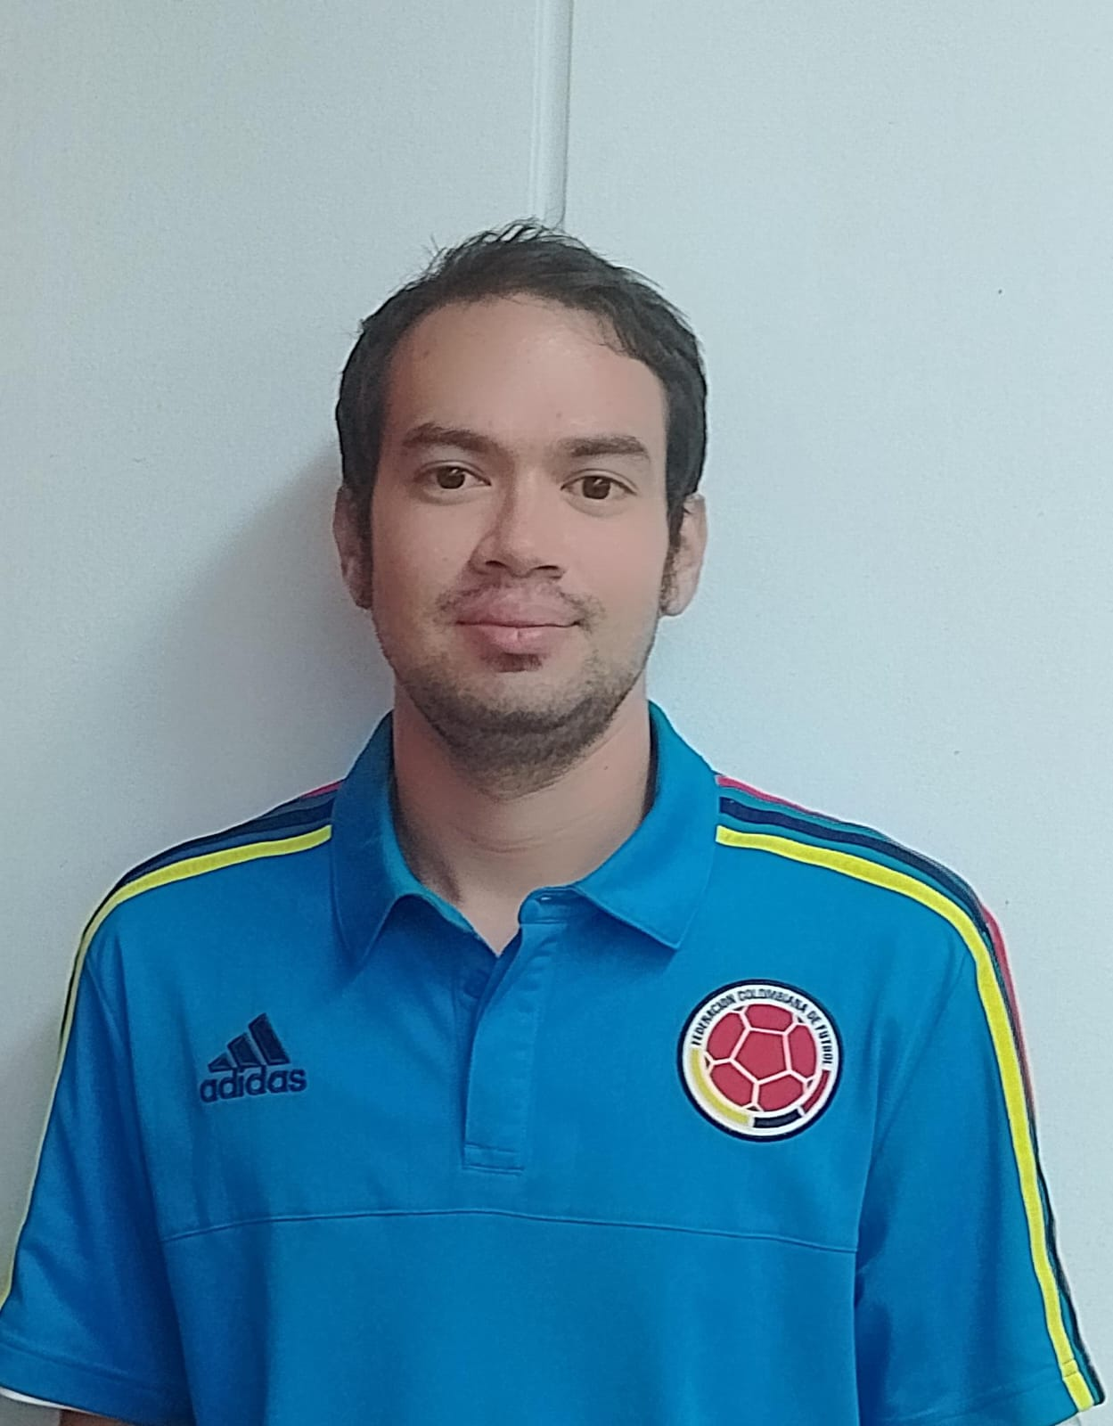
Carlos Horacio García Castrillón
Ingeniero de Telecomunicaciones (UTS).
Mg. Desarrollo de aplicaciones sobre dispositivos móviles (UPV, España)
Piloto UAS Certificado AEROCIVIL

Slide 4
SESIÓN 1 — Introducción a UAS y marco regulatorio.
¿Qué es un UAS? Terminología básica
El RAC 100 (100.005) define varios términos que conviene distinguir desde el principio, porque se usan indistintamente en el lenguaje cotidiano pero tienen significados técnicos precisos:
UA (Unmanned Aircraft / Aeronave no tripulada): es la aeronave en sí — el objeto que vuela, sin piloto a bordo. Es el equivalente técnico de lo que coloquialmente llamamos "dron".
UAS (Unmanned Aircraft System / Sistema de aeronave no tripulada): es un concepto más amplio que la UA sola. Incluye la aeronave y todos los elementos conexos que permiten operarla a distancia: el control remoto, el enlace de comunicación, el software de planificación, etc. Cuando hablamos de "registrar un UAS" ante la UAEAC, nos referimos a este conjunto completo.
RPA (Remotely Piloted Aircraft / Aeronave pilotada a distancia): es una UA que específicamente es pilotada por una persona desde una estación de pilotaje a distancia (a diferencia de un vuelo totalmente autónomo o preprogramado).
Dron: es el término coloquial, sin definición técnica en el reglamento. Es útil para hablar informalmente, pero en el contexto normativo siempre usamos UA o UAS.
UTM (UAS Traffic Management): es el concepto de gestión de tráfico aéreo específicamente diseñado para aeronaves no tripuladas — un sistema que, a medida que crece el número de drones operando, permite coordinar su tráfico de forma similar a como el control de tránsito aéreo tradicional coordina la aviación tripulada. En Colombia este concepto está en desarrollo y se menciona en el reglamento como parte del conocimiento que debe tener un piloto UAS

Slide 5
Evolución del sector UAS en Colombia
El uso de UAS ha crecido rápidamente en Colombia en la última década, impulsado por aplicaciones en agricultura de precisión, inspección de infraestructura, seguridad, cinematografía y, particularmente relevante para el contexto de este grupo, levantamientos topográficos y fotogrametría en geomática. Este crecimiento es justamente lo que motivó que la UAEAC desarrollara un marco regulatorio específico (el RAC 100), separado de las normas de aviación tripulada, dado que los riesgos, escalas y necesidades operativas de los UAS son distintos.

Slide 6
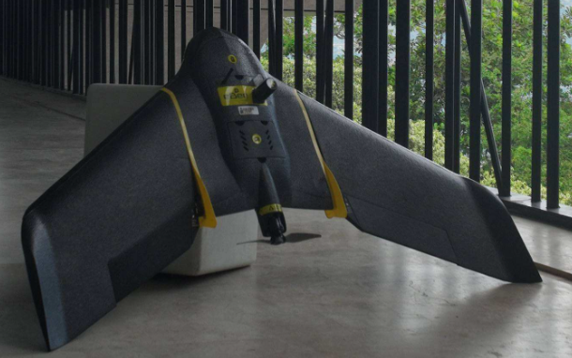
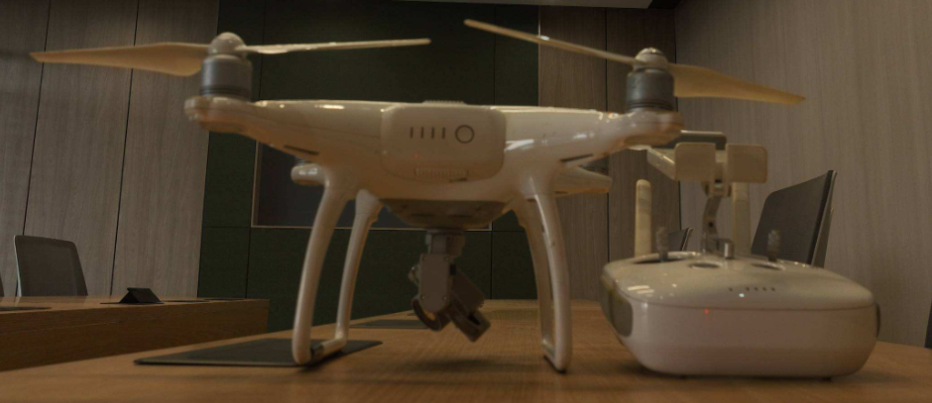
Tipos de UAS
Multirrotor:
Ala fija:
Híbridos (VTOL de ala fija):
Notes:
Multirrotor: inspección, fotografía/video, agricultura de precisión a pequeña escala, levantamientos topográficos puntuales.
Ala fija: levantamientos fotogramétricos de grandes extensiones, monitoreo agrícola o ambiental a gran escala, donde la autonomía importa más que la maniobrabilidad.
Híbridos (VTOL de ala fija): combinan despegue/aterrizaje vertical con vuelo de crucero eficiente — útiles cuando no hay espacio para pista pero se necesita cubrir área extensa.

Slide 7
¿Por qué se regula? Rol de la OACI y la UAEAC
A nivel internacional, la Organización de Aviación Civil Internacional (OACI) es el organismo de Naciones Unidas que define estándares y prácticas recomendadas para la aviación civil mundial, incluyendo lineamientos generales para la integración de aeronaves no tripuladas en el espacio aéreo.
A nivel nacional, la Unidad Administrativa Especial de Aeronáutica Civil (UAEAC) es la autoridad aeronáutica colombiana. Es quien expide el RAC 100 y quien tiene la facultad de registrar UAS, certificar explotadores, certificar pilotos UAS y autorizar vuelos específicos.
La regulación existe porque un UAS, aunque pequeño, comparte el espacio aéreo con aviación tripulada, sobrevuela personas y propiedades, y puede causar daños si no se opera con reglas claras. El reglamento busca equilibrar el crecimiento del sector con la seguridad operacional.

Slide 8
Categorías de operación (100.205)
(1) Categoría abierta
Operaciones sin ánimo de lucro (no comerciales).
Peso (masa) bruto máximo de operación: hasta 25 kg, incluyendo todo lo que esté a bordo o conectado a la aeronave en el despegue.
Es obligatorio el registro del UAS ante la UAEAC — con una excepción importante: las UA con peso menor a 200 gramos no requieren registro.
Un detalle particular del reglamento: si un niño, niña o adolescente opera una UA, la responsabilidad recae sobre los padres o quien tenga su custodia, así como sobre el propietario registrado.
Notes:
por ejemplo, "un estudiante que vuela su dron de 500 gramos como hobby" (categoría abierta, sin registro por debajo de 200g solo si aplica) vs. "una empresa que hace inspección de torres eléctricas con un dron de 8 kg" (categoría específica, por ser actividad comercial).
Inspección operacional
(a) Toda operación UAS es susceptible de ser inspeccionada de manera aleatoria por parte de la UAEAC.
(b) Todo operador UA (categoría abierta) debe tener consigo y disponible durante el desarrollo de una operación UA el correspondiente certificado de registro de la UA expedido por la UAEAC.

Slide 9
Categorías de operación (100.205)
(2) Categoría específica
Operaciones con ánimo de lucro (comerciales) realizadas por personas naturales o jurídicas, o por entidades públicas que no sean de la Aviación de Estado.
También aplica a cualquier operación que se salga de las restricciones de la categoría abierta (por ejemplo, un vuelo BVLOS o cerca de personas, aunque sea sin fines de lucro).
Peso máximo: hasta 250 kg.
Requiere: registro del UAS, que el vuelo sea realizado por un piloto UAS (certificado), y una autorización de vuelo UAS emitida por la UAEAC.
Regla de oro: la aviación tripulada siempre tiene prelación sobre cualquier operación UAS.
Notes:
(c) Todo piloto UAS (categoría específica) o explotador UAS debe tener consigo y disponible durante el desarrollo de una operación UAS los siguientes documentos:
(1) Certificado de registro del UAS expedido por la UAEAC;
(2) Copia de la póliza de responsabilidad civil extracontractual en los términos de este reglamento;
(3) Certificado de idoneidad de cada piloto UAS que participe en la operación, expedido por la UAEAC;
(4) Copia del certificado de explotador UAS expedido por la UAEAC;
(5) Autorización de vuelo UAS expedido por la UAEAC;
(6) Libro de vuelo y mantenimiento de cada UA que esté siendo utilizada en la operación.

Slide 10
Categorías de operación (100.205)
(3) Categoría certificada
Corresponde a los RPAS (aeronaves pilotadas a distancia) cuyas condiciones de vuelo son equivalentes a las de la aviación tripulada — requieren certificado de tipo, certificado de aeronavegabilidad, y pilotos con licencia de piloto a distancia y certificado médico aeronáutico.
Es importante mencionar que esta categoría todavía no está habilitada operacionalmente en Colombia: la OACI aún está desarrollando los estándares internacionales (SARPS) correspondientes, así que la UAEAC no autorizará este tipo de operaciones hasta que dichos estándares existan y el RAC 100 se armonice con ellos. Es útil mencionarlo para que los estudiantes entiendan que el marco normativo sigue evolucionando.
Notes:
Todo explotador UAS (categoría específica) debe tener disponibles y actualizados en sus instalaciones los siguientes documentos:
(1) Certificado de explotador UAS expedido por la UAEAC vigente; una copia de este deberá estar exhibido en un sitio visible en las instalaciones del explotador UA;
(2) Certificado de registro de cada UAS y de los equipos tecnológicos asociados expedido por la UAEAC;
(3) Copia de la póliza de responsabilidad civil extracontractual vigente por cada UAS que se encuentre operativo y/o relacionado dentro de una autorización de vuelo UAS;
(4) Copia del certificado de idoneidad de cada uno de los pilotos UA vinculados con el explotador;
(5) Manual de operaciones (MO);
(6) Manual de control de mantenimiento (MCM);
(7) Cualquier otro documento, registro o informe que deba conservarse en virtud de esta reglamentación o de la operación aérea que realiza.
(a) Ninguna persona actuará como operador UA o piloto UAS, observador UA o participará en una operación UAS:
(1) Dentro de las 12 horas siguientes al consumo de bebidas alcohólicas, mientras esté bajo la influencia del alcohol; o
(2) Mientras utilice o haya utilizado cualquier sustancia psicoactiva que perjudique las facultades humanas en su desempeño, de manera que pueda afectar la seguridad operacional o pueda poner en peligro a cualquier persona o infraestructura, o que genere un uso problemático de estas sustancias.

Slide 11
Puntos clave
UAS ≠ UA: el sistema completo vs. la aeronave.
La regulación existe para integrar de forma segura los UAS al espacio aéreo compartido.
La categoría de operación (abierta / específica / certificada) determina casi todas las obligaciones
La categoría certificada (RPAS) aún no opera en Colombia por falta de estándares OACI armonizados.
Notes:
por ejemplo, "un estudiante que vuela su dron de 500 gramos como hobby" (categoría abierta, sin registro por debajo de 200g solo si aplica) vs. "una empresa que hace inspección de torres eléctricas con un dron de 8 kg" (categoría específica, por ser actividad comercial).

Slide 12
Reglamento del aire aplicable a UAS
El RAC 100 (100.100 y 100.200, ámbito de aplicación) deja claro que estas reglas de operación con UAS aplican a toda persona natural o jurídica, nacional o extranjera, que planee operar con fines comerciales o sin ánimo de lucro.
Un punto que conviene destacar (100.245, Cumplimiento del Reglamento del Aire): un piloto UAS u operador UA está sujeto a las mismas reglas generales de tránsito aéreo que cualquier otra aeronave, en lo que resulte aplicable a su categoría de operación. Es decir, "ser un dron pequeño" no exime de las reglas básicas de convivencia en el espacio aéreo.

Slide 13
Espacios aéreos colombianos
El espacio aéreo se clasifica, en términos generales, en:
Espacio aéreo controlado: donde existe un servicio de control de tránsito aéreo activo (por ejemplo, cerca de aeropuertos).
Espacio aéreo no controlado: donde no hay ese servicio activo, aunque igual existen reglas de vuelo aplicables.
Espacio aéreo restringido o prohibido: zonas donde el vuelo está limitado o prohibido por razones de seguridad (instalaciones militares, ciertas zonas fronterizas, etc.).

Slide 14
Responsabilidades del operador UA / piloto UAS (100.210)
El reglamento establece una lista de responsabilidades que recaen sobre quien opera el UAS, independientemente de si es operador (categoría abierta) o piloto UAS (categoría específica).
Planear la operación cumpliendo el reglamento.
Conocer la clasificación del espacio aéreo y las restricciones del área donde va a volar.
Verificar el entorno operacional: riesgos hacia personas y propiedades cercanas, tanto en superficie como en el aire, condiciones meteorológicas locales y restricciones de vuelo de la zona
Notes:
Idea para reforzar: estas responsabilidades no dependen de tener o no un "permiso especial" — son obligaciones básicas de cualquier persona que opere un UAS, incluso en categoría abierta y sin fines comerciales.

Slide 15
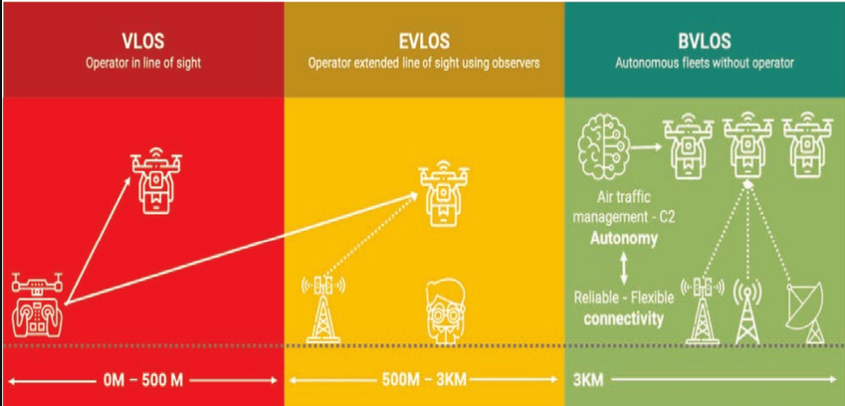
Tipos de contacto visual con la UA — VLOS, EVLOS y BVLOS (100.215)
https://www.researchgate.net/publication/374997148/figure/fig6/AS:11431281201387464@1698332071241/llustrating-VLOS-EVLOS-BVLOS-17.ppm
Notes:
VLOS — Visibilidad en línea de vista (el modo por defecto de operación)
Vuelo realizado a una distancia máxima de 750 metros medida horizontalmente desde la posición fija del operador/piloto.
No se permite el uso de dispositivos ópticos o electrónicos para "extender" la vista (binoculares, por ejemplo) — solo lentes correctivos normales (gafas, lentes de contacto).
El operador debe: mantener línea de vista con la UA (directamente o a través de un observador UA en comunicación constante), tener acceso visual al espacio aéreo circundante, y operar siempre por debajo de la base de la primera capa de nubes.
Si se usa un sistema de vista en primera persona (FPV), es obligatorio contar con un observador UA que mantenga la línea de vista real y esté en comunicación constante — y ese observador debe tener las cualificaciones de un piloto UAS de categoría certificada.
EVLOS — Visibilidad en línea de vista extendida
Es una extensión del VLOS que permite operar más allá de los 750 metros usando uno o más observadores UA, hasta un radio máximo de 3 kilómetros desde la posición del piloto/operador.
Cada observador debe garantizar una distancia de línea de vista a la UA menor a 750 metros, y mantenerse en comunicación constante con el piloto UAS.
Si el observador pierde la línea de vista, la operación debe cancelarse hasta que se restablezcan las condiciones.
BVLOS — Visibilidad más allá de la línea de vista
Es la condición en la que no hay ningún tipo de contacto visual con la UA — ni directo ni por observadores.
Exige el uso de un sistema tecnológico de gestión de vuelo UAS (el que se conecta al UTM) y el cumplimiento de requisitos adicionales específicos del reglamento.
Es, en términos generales, la operación de mayor complejidad regulatoria.

Slide 16
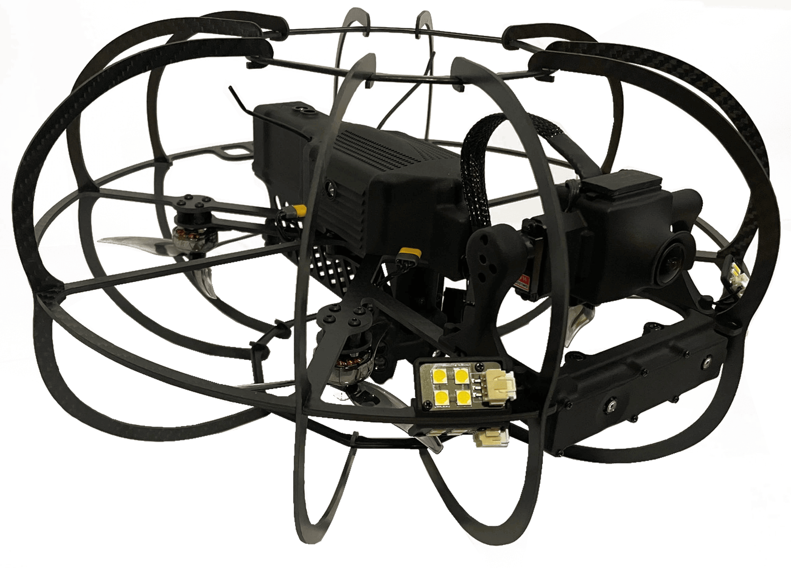
Vuelos especiales (100.220)
Vuelo nocturno:
Vuelo en zona urbana:
Vuelo autónomo:
Vuelos para demostraciones comerciales o de capacidad tecnológica de UAS:
Vuelos en competencias y actividades deportivas y recreativas al aire libre.
Vuelos de UA cautiva.
Vuelos en espacios cerrados o confinados.
https://xcelinspection.com/prod/inspecciones-con-dron-en-espacios-confinados/
Notes:
Vuelo nocturno: exige luces de navegación permanentemente encendidas y apoyo de un observador UA; en categoría específica el piloto necesita una adición de vuelo nocturno en su certificado. Nunca se autoriza para operaciones de transporte de carga ("drone delivery").
Vuelo en zona urbana: no se puede volar a menos de 30 metros horizontales de una persona ajena a la operación, ni a menos de 30 metros de una edificación (sin superar 400 pies / 122 m sobre el terreno), y solo se permite VLOS — salvo en operaciones de atención de emergencias o desastres.
Vuelo autónomo: la responsabilidad recae sobre quien diseñó el plan de vuelo y programó la UA. Se debe poder tomar el control en cualquier momento y hacer seguimiento en tiempo real. Está limitado a 750 metros del punto de despegue, salvo autorización específica.
Demostraciones comerciales o de capacidad tecnológica: requieren piloto UAS con adición correspondiente, UAS registrado, y póliza de responsabilidad civil extracontractual vigente.
Competencias y actividades deportivas/recreativas: los organizadores deben delimitar una zona de seguridad para el público y no permitir vuelo sobre personas ajenas a la operación.
Vuelo cautivo (UA anclada físicamente al suelo con cable u otro elemento): debe mantenerse dentro de las alturas operacionales del reglamento y con el área de desplazamiento libre de personas.
Vuelos en espacios cerrados o confinados: requieren barrera física que delimite el área de vuelo; si hay público, zona de seguridad. Curiosamente, el reglamento aclara que estas operaciones no se consideran "operación aérea" en sentido estricto (no usan espacio aéreo), pero igual deben cumplir estas reglas de seguridad.

Slide 17


Agisoft vs PIX4D mapper
https://drone-parts-center.com/wp-content/uploads/2023/10/agisoft-metashape-pro.jpg
https://www.mainetechnical.com/wp-content/uploads/2024/09/LOGO_Pix4Dmapper_name_RGB_Vertical.jpg
Notes:
Metashape Professional, por su parte, tiene un enfoque particularmente flexible: además de fotogrametría UAV, permite trabajar con imágenes satelitales, cámaras múltiples, térmicas, multiespectrales, datos LiDAR, clasificación de nubes, edición de DEM, scripting Python/Java y procesamiento distribuido en red.
PIX4Dmapper ofrece plantillas automáticas y configuraciones personalizadas, control de GCP, edición de nubes/DSM/ortomosaicos y su entorno rayCloud, que vincula las fotografías originales con la reconstrucción 3D para revisar visualmente los resultados.

Slide 18
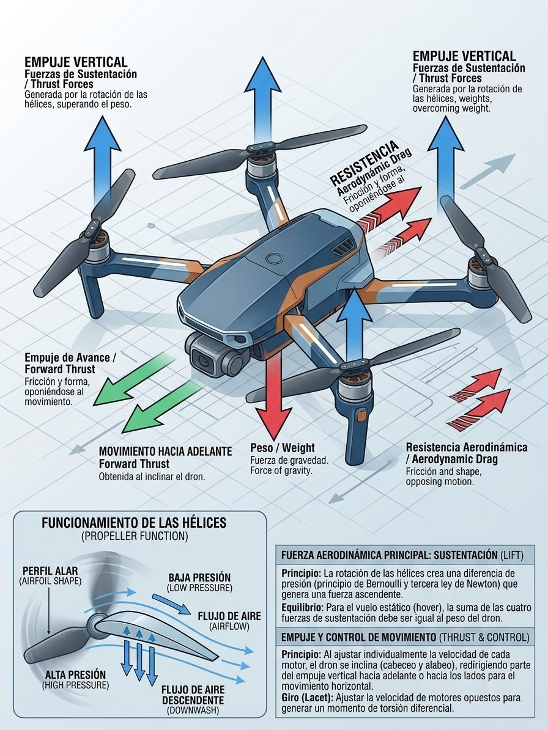
Las cuatro fuerzas del vuelo
https://aiflightops.com/wp-content/uploads/Sistemas_UAS_aerodinamica.jpeg
Notes:
Todo objeto que vuela —tripulado o no— está sometido a cuatro fuerzas:
Sustentación (lift): fuerza hacia arriba generada por el movimiento del aire sobre las superficies aerodinámicas (alas o hélices).
Peso (weight): fuerza hacia abajo, producto de la gravedad sobre la masa de la aeronave.
Empuje (thrust): fuerza hacia adelante generada por los motores/hélices.
Resistencia (drag): fuerza que se opone al movimiento, producto de la fricción del aire.
El vuelo estable ocurre cuando estas fuerzas están en equilibrio; cualquier maniobra (ascenso, descenso, aceleración) implica romper deliberadamente ese equilibrio.
https://aiflightops.com/sistemas-uas-funcionamiento-aerodinamico/

Slide 19
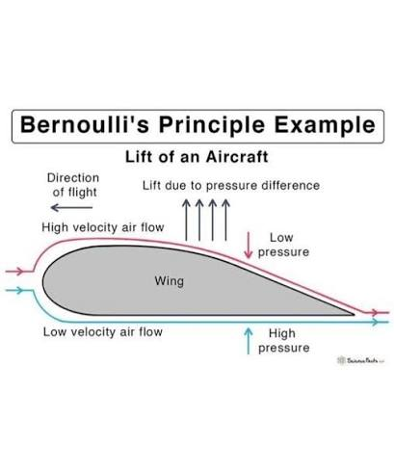
El principio de Bernoulli y las hélices
Las hélices de un multirrotor no funcionan como ventiladores que «empujan» el aire hacia abajo, funcionan como alas que generan sustentación. El principio es el mismo que el de las alas de un avión, adaptado a una geometría de rotación.
La sección transversal de una pala de hélice tiene un perfil alar asimétrico: la cara superior es más curva que la inferior. Cuando la hélice rota, el aire debe recorrer un camino más largo por la cara superior, lo que aumenta su velocidad. Según el principio de Bernoulli, a mayor velocidad del fluido, menor presión. Esto crea una zona de baja presión sobre la pala y alta presión bajo ella, la diferencia de presión genera la fuerza de sustentación.
https://www.instagram.com/p/C8dBWfdPKj7/?img_index=3
Notes:
https://aiflightops.com/sistemas-uas-funcionamiento-aerodinamico/
cuando el aire fluye más rápido sobre una superficie curva (como la parte superior de un ala), su presión disminuye respecto al aire que fluye más lento por debajo. Esa diferencia de presión genera la sustentación.

Slide 20
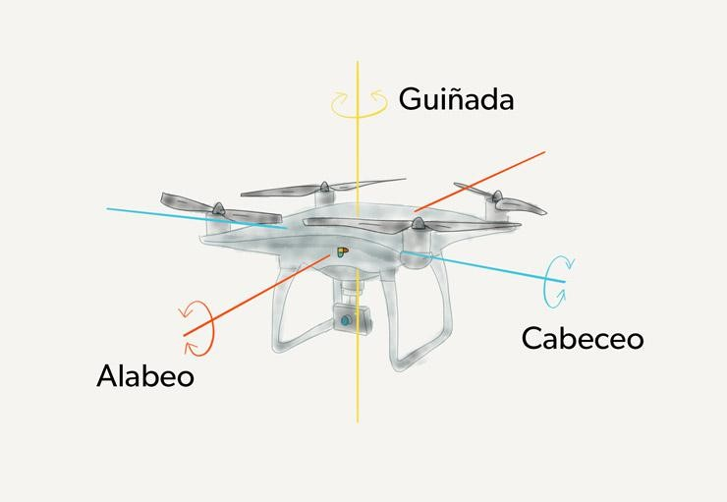
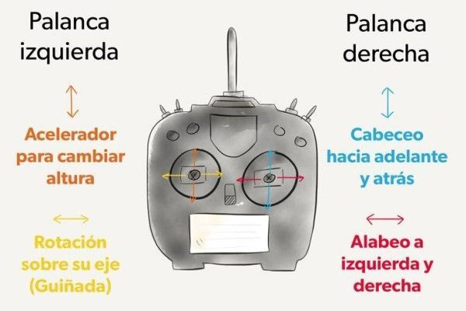
Ejes de movimiento
https://xn--drones-espaa-khb.com/dinamica-y-mantenimiento-de-drones-guia-profesional/
https://freedrone.org/blog/guia-basica-para-iniciarse-piloto-drones
Notes:
https://aiflightops.com/sistemas-uas-funcionamiento-aerodinamico/
Cabeceo (pitch): eje lateral — sube o baja el morro/frente de la aeronave.
Alabeo (roll): eje longitudinal — inclina la aeronave hacia un lado u otro.
Guiñada (yaw): eje vertical — gira la aeronave hacia la izquierda o derecha sin inclinarla.
En un multirrotor estos movimientos se logran variando la velocidad relativa de cada hélice, no mediante superficies de control móviles como en un avión convencional.

Slide 21
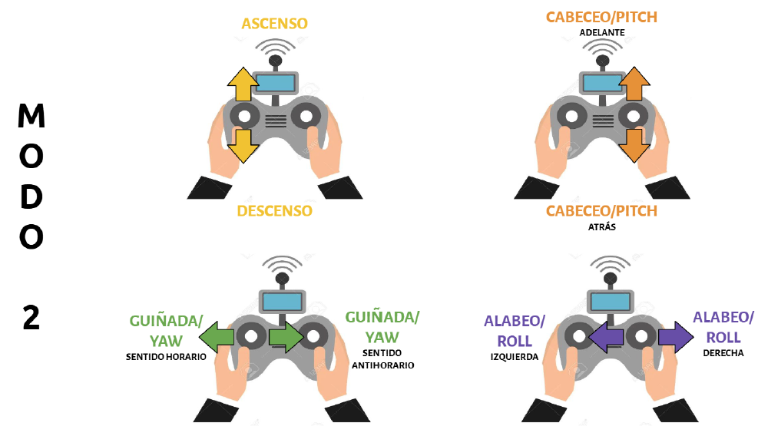
Modos de control
Notes:
https://aiflightops.com/sistemas-uas-funcionamiento-aerodinamico/
Cabeceo (pitch): eje lateral — sube o baja el morro/frente de la aeronave.
Alabeo (roll): eje longitudinal — inclina la aeronave hacia un lado u otro.
Guiñada (yaw): eje vertical — gira la aeronave hacia la izquierda o derecha sin inclinarla.

Slide 22
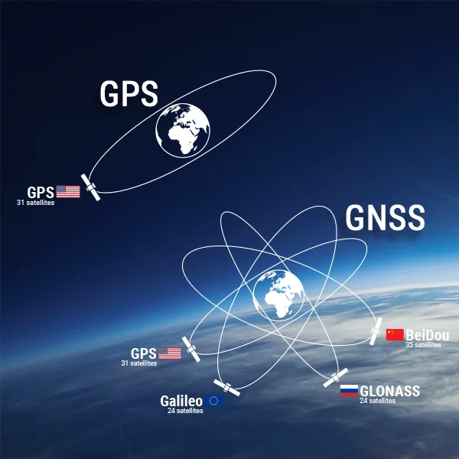
Navegación aérea
https://www.mobatime.com/es/tecnologia/cual-es-la-diferencia-entre-gnss-y-gps/
Notes:
El GNSS (Global Navigation Satellite System, del cual el GPS estadounidense es el más conocido) permite que la UA determine su posición mediante señales de múltiples satélites.
Sistema Mundial de Navegación por Satélitey es un término general que engloba todos los sistemas de posicionamiento global por satélite. Incluye varias constelaciones de satélites que orbitan sobre la superficie terrestre y transmiten continuamente señales que proporcionan un posicionamiento geoespacial autónomo con cobertura mundial.
El GNSS se utiliza en colaboración con los sistemas GPS, donde todos los receptores GNSS son compatibles con el GPS, pero los receptores GPS no son necesariamente compatibles con el GNSS.
Limitaciones importantes a mencionar:
Pérdida de señal: en zonas urbanas densas, cañones o interiores, la señal puede debilitarse o perderse.
Multipath: la señal rebota en edificios o estructuras antes de llegar al receptor, generando errores de posición.
La mayoría de UAS modernos tienen modos de "retorno al hogar" (RTH) dependientes de GNSS — si se pierde la señal, el comportamiento de la aeronave puede volverse impredecible.

Slide 23
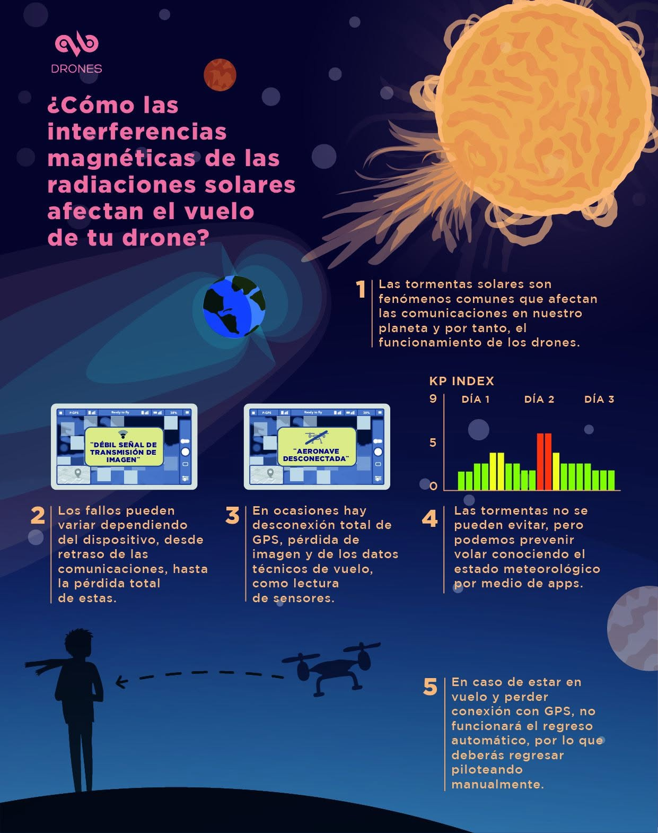
Interferencia electromagnética
https://www.facebook.com/26drones/photos/las-interferencias-electromagn%C3%A9ticas-provocadas-por-las-tormentas-solares-%EF%B8%8F-es-u/643698399792306/
Notes:
cualquier señal o campo electromagnético no deseado que perturba, degrada o interrumpe el funcionamiento de un circuito o dispositivo electrónico,
Fuentes cercanas de radiofrecuencia (líneas de alta tensión, antenas, otros transmisores) pueden interferir con el enlace de control (C2) o con la recepción GNSS de la UA, afectando la estabilidad del vuelo.
Principales fuentes
Artificiales: Motores eléctricos, fuentes de alimentación conmutadas, redes Wi-Fi, teléfonos móviles, equipos de soldadura y líneas de alta tensión.
Naturales: Tormentas eléctricas (rayos) y actividad o tormentas solares

Slide 24
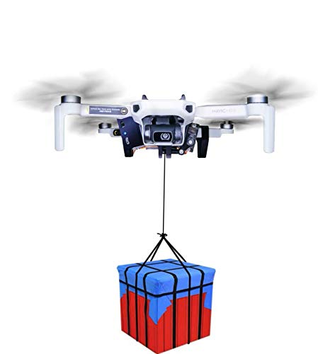
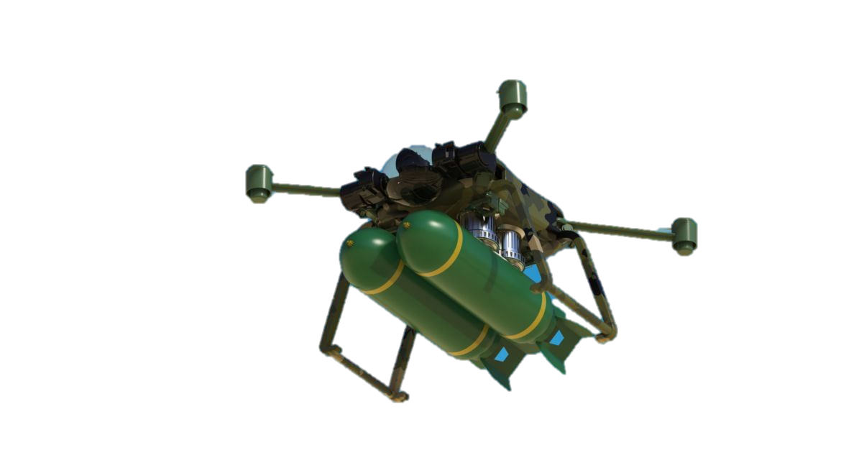
PAYLOAD – CARGA UTIL
Notes:
Se denomina carga útil o carga de pago (payload) a todos los elementos del RPAS que no son necesarios para volar pero que son transportados para el cumplimiento de la misión específica que tienen encomendada,
Hay RPAS que son capaces de transportar diferentes cargas útiles, de modo que pueden ser configurados para misiones diferentes.

Slide 25
TIPOS DE CARGA UTIL
Según su función:
  Pasivas: Los sensores
  Activas: Perturbadores de señal. Designadores Emisores de productos y materias diversas
  Mixtas: Relé de comunicaciones
Según su tamaño:
  Las dimensiones no deben sobrepasar el 20%
  de cualquier dimensión característica del
  Vehículo
Según su tecnología:
  Imagen: Visible, infrarroja y radioeléctricos
  Agentes químicos: Biológicos o nucleares
  Mediciones ambientales: Acústicos, magnéticos

Slide 26
SENSORES A BORDO - PAYLOADS
RGB
Cámara Multiespectral
Cámara Térmica
Captura imágenes en color real.
Ideal para fotografía y videografía estándar.
Ejemplo de Uso: Creación de mapas visuales y seguimiento de objetos.
Captura imágenes en varios espectros de luz.
Permite análisis detallado de vegetación y salud de cultivos.
Ejemplo de Uso: Agricultura de precisión y detección de estrés en plantas.
Detecta y mide la radiación infrarroja emitida por objetos.
Útil para detectar cambios de temperatura y localizar puntos calientes.
Ejemplo de Uso: Inspección de infraestructuras, búsqueda y rescate.
LIDAR
Emite pulsos láser para medir distancias y crear mapas 3D.
Alta precisión en la detección de obstáculos y modelado del terreno.
Ejemplo de Uso: Mapeo topográfico, inspección de edificios y detección de vegetación.

Slide 27
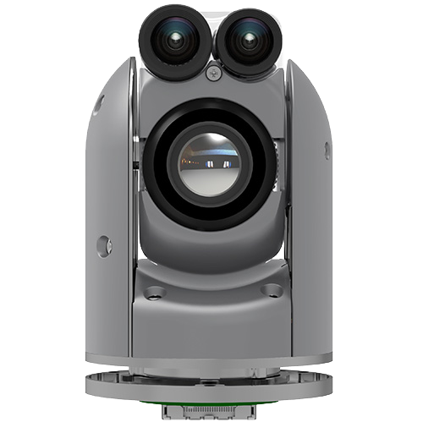
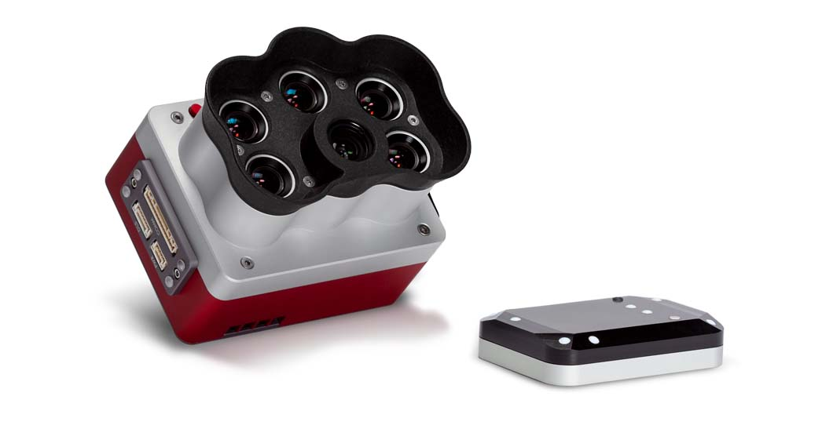
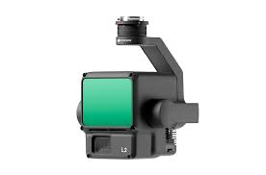
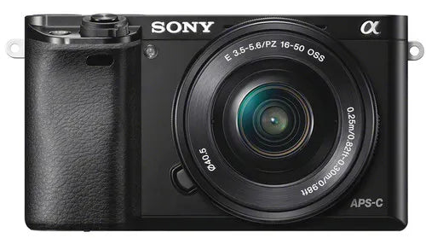
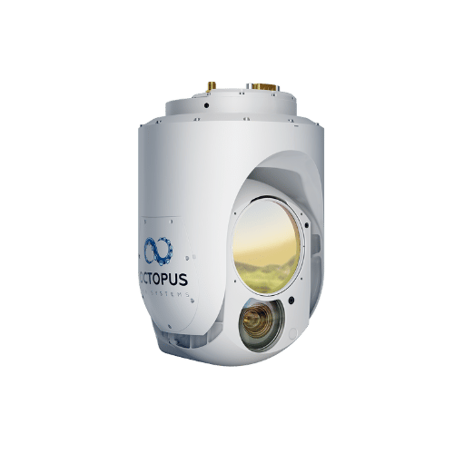
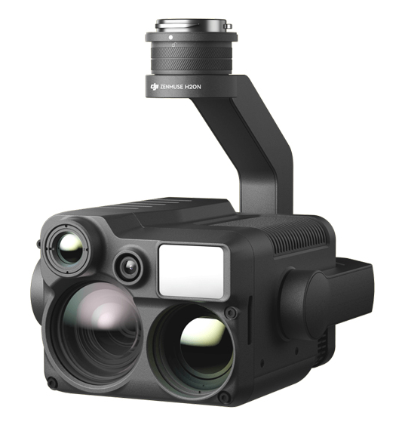
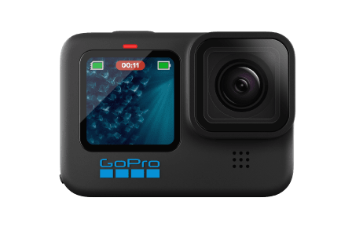
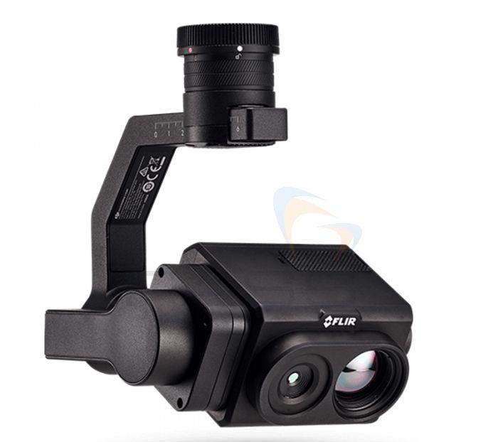
PAYLOADS USADOS
MICASENSE REDEDGE MULTIESPCTRAL | ZENMUSE L1 LIDAR | LINEA SONY RGB | NEXTVISION ALBATROS RGB/TERMICA
ZENMUSE H20|N RGB/TERMICA | LINEA GOPRO RGB | FLIR VUE TZ20 TERMICA | OCTOPUS Z140 G2 MULTIESPECTRAL

Slide 28
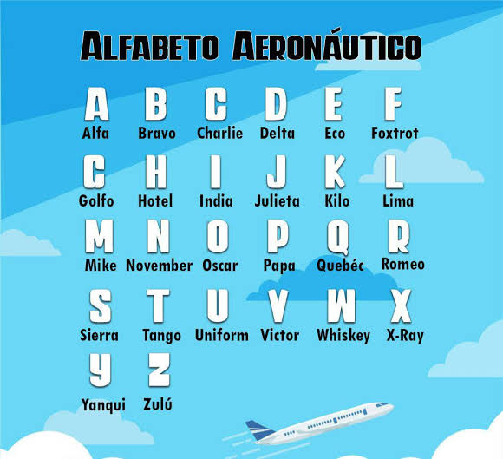
ALFABETO AERONÁUTICO
https://encrypted-tbn0.gstatic.com/images?q=tbn:ANd9GcT61WMakz8CHEhUF_NQIrQk3m3n7A5Ia0x_eONIM_46NxfbTH9901lGsHY&s=10
Notes:
Por qué existe un alfabeto fonético estandarizado
En comunicaciones por radio, muchas letras suenan parecido bajo ruido o mala calidad de señal ("m" y "n", "b" y "d", etc.). El alfabeto fonético de la OACI elimina esa ambigüedad asignando una palabra reconocible internacionalmente a cada letra.

Slide 29
MANIOBRAS
Cuadrado sin cambio de rumbo
El dron dibuja un cuadrado manteniendo la cámara siempre apuntando hacia el frente (Norte fijo).
Paso 1 (Lado adelante): Mueve stick derecho hacia Arriba.
Paso 2 (Lado derecho): Mueve stick derecho hacia la Derecha.
Paso 3 (Lado atrás): Mueve stick derecho hacia Abajo.
Paso 4 (Lado izquierdo): Mueve stick derecho hacia la Izquierda.
(El stick izquierdo no se toca).
2. Cuadrado con cambio de rumbo
El dron gira sobre su propio eje en cada esquina antes de avanzar al siguiente lado. La cámara siempre mira hacia la dirección a la que avanza.
Paso 1: Mueve stick derecho hacia Arriba (avanza línea recta), luego suéltalo.
Paso 2: Mueve stick izquierdo hacia la Derecha hasta girar exactamente 90 grados. Mueve stick derecho hacia Arriba (avanza el segundo lado).
Paso 3: Mueve stick izquierdo hacia la Derecha 90 grados. Mueve stick derecho hacia Arriba (avanza el tercer lado).
Paso 4: Mueve stick izquierdo hacia la Derecha 90 grados. Mueve stick derecho hacia Arriba (regresa al punto de origen).

Slide 30
MANIOBRAS
Cuadrado con cambio de rumbo en trayectoria
El dron gira su rumbo de forma fluida y continua mientras dobla la esquina, sin detenerse.
Paso 1 (Lado 1): Mueve stick derecho hacia Arriba.
Esquina 1: Al llegar a la esquina, mueve simultáneamente el stick izquierdo a la Derecha y el derecho a la Derecha para trazar una curva angular fluida.
Paso 2 (Lado 2): Mantén el stick derecho hacia Arriba mientras el dron ahora se desplaza en la nueva dirección. Repite el proceso coordinado en cada esquina.
Círculos sin cambio de rumbo
El dron dibuja un círculo perfecto en el aire, pero la cámara siempre apunta hacia el mismo frente (por ejemplo, mirando al Norte todo el tiempo).
Ejecución: Mueve el stick derecho en un círculo perfecto y constante (comenzando hacia arriba, pasando a la derecha, abajo, izquierda y arriba).
(El stick izquierdo se mantiene completamente estático).

Slide 31
MANIOBRAS
Círculo en trayectoria
El dron vuela en círculo y la nariz/cámara va apuntando siempre hacia adelante, siguiendo la línea curva del camino (como un auto en una rotonda). [1]
Ejecución (Sentido horario): Mantén el stick derecho hacia Arriba (avanzar) y, al mismo tiempo, mueve el stick izquierdo ligeramente hacia la Derecha (Yaw) de forma constante. Ajusta el stick izquierdo para cerrar o abrir el círculo. [1]
Círculo en punto de interés (Órbita)
El dron vuela en círculo alrededor de un objeto central, manteniendo la cámara apuntando fijamente hacia ese objeto en el centro. [1, 2]
Ejecución (Órbita hacia la derecha): Mueve el stick derecho hacia la Derecha (para desplazarse lateralmente) y simultáneamente mueve el stick izquierdo hacia la Izquierda (para girar la cámara hacia el centro). Mantén una presión constante y simétrica en ambos palancas. [1]

Slide 32
MANIOBRAS
Reloj de arena en trayectoria
Dibuja un "8" plano en el aire. El dron debe cambiar su rumbo fluidamente para mirar siempre hacia el frente de la línea que va recorriendo.
Paso 1 (Primer bucle): Empuja stick derecho hacia Arriba e izquierdo ligeramente a la Derecha para iniciar un círculo.
Paso 2 (El cruce central): Al completar tres cuartos del círculo, endereza el stick izquierdo (al centro) para que el dron cruce en línea recta por el centro del "8".
Paso 3 (Segundo bucle): Al pasar el centro, mantén el stick derecho hacia Arriba y empuja el stick izquierdo hacia la Izquierda para realizar el círculo opuesto.
Círculo en espiral ascendente
El dron realiza un círculo alrededor de un punto de interés u órbita abierta mientras va ganando altura de forma constante. [1]
Ejecución: Ejecuta los mandos del "Círculo en trayectoria" o "Punto de interés" (por ejemplo: derecho a la derecha + izquierdo a la izquierda) pero añade un empuje hacia Arriba en el stick izquierdo. El stick izquierdo se moverá en diagonal (arriba e izquierda al mismo tiempo). [1]

Slide 33
MANIOBRAS
Círculo en espiral descendente
El dron realiza el vuelo circular mientras va perdiendo altitud de forma controlada. [1, 2]
Ejecución: Configura el giro de órbita o trayectoria. Mientras mantienes el stick derecho en su posición de giro, mueve el stick izquierdo de manera diagonal hacia Abajo (controlando el descenso) y hacia el lado del giro (Izquierda/Derecha según corresponda).

Slide 34
Listas de Verificación Previa y Posterior al Vuelo de Drones
✔ Lista de Verificación Previa al Vuelo
ITEMS A VERIFICAR | CHECK
Clima: Verifique que no haya lluvia en el camino junto con la velocidad del viento.
Zona de exclusión aérea: asegúrese de que su ruta de vuelo no coincida con una zona de exclusión aérea.
Interferencia: Revise su área circundante para ver si hay torres de telefonía móvil o de radio, cables eléctricos y objetos metálicos.
Obstáculos: asegúrese de que su ruta de despegue y vuelo esté libre de obstáculos.
Personas: Asegúrese de que no haya personas dentro de su área de vuelo.
Temperatura: Verifique nuevamente que la temperatura esté dentro de los límites del dron.
Tarjeta SD: asegúrese de que su tarjeta SD esté instalada en su dron y esté formateada correctamente.
Limpiar los sensores del dron: Verifique nuevamente que todos los sensores de visión e infrarrojos estén limpios.
Plataforma de despegue: asegúrese de que su dron esté en una superficie nivelada para despegar.
ITEMS A VERIFICAR | CHECK
Cubierta del cardán: retire la cubierta del cardán.
Insertar la batería: utilice una batería completamente cargada y asegúrese de escuchar el clic audible.
Encendido del dron: asegúrese de que no haya obstáculos en el camino del cardán de la aeronave.
Encender el controlador: asegúrese de que haya suficiente carga en el controlador.
Cargar la aplicación: Conecte su teléfono/tableta al controlador y conecte el dron.
Buscar actualizaciones de firmware: descargue e instale las actualizaciones de firmware necesarias.
Comprobar mensajes de error: Preste atención a cualquier mensaje de error.
Modo GPS: Espere a que se registre el punto de inicio y esté en modo GPS.
Hélices: Verifique nuevamente que todas las hélices estén instaladas correctamente.
Flotar: despega y flota durante un minuto para ver si hay alguna anomalía.
Volar: ¡Después de tener todo marcado, ya está todo listo!
Notes:
Con el fin de garantizar operaciones seguras, eficientes y prolongar la vida útil del dron, se recomienda el uso de listas de verificación antes y después de cada vuelo. Estas listas ayudan a confirmar que todo el equipo se encuentra en condiciones óptimas y que se han tomado las precauciones necesarias tanto para el piloto como para las personas en el entorno.

Slide 35
Listas de Verificación Previa y Posterior al Vuelo de Drones
✔ Lista de Verificación Posterior al Vuelo
ITEMS A VERIFICAR | CHECK
Aterrizaje: asegúrese de que sea seguro aterrizar el dron, verifique que no haya obstáculos ni personas.
Para apagar el dron: primero apague el dron.
Quitar la batería: retira la batería del dron.
Apagado del controlador: apague el controlador.
Inspección visual: inspeccione el dron para asegurarse de que no haya sufrido daños.
Inspección del cardán: gire con cuidado el cardán y compruebe si puede girar libremente.
Limpieza: Limpie los sensores de visión para eliminar el polvo, la arena o los residuos.
Seco: si hay algún residuo, séquelo.
Protector del cardán: vuelva a instalar el protector del cardán.
Limpiar los sensores del dron: Verifique nuevamente que todos los sensores de visión e infrarrojos estén limpios.
Almacenamiento: Coloque el dron nuevamente en la bolsa de almacenamiento o estuche de seguridad.

Slide 36
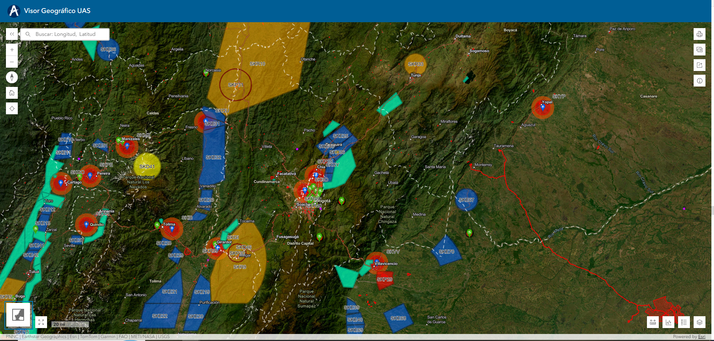
PLANIFICACION VUELO
Antes de tocar el dron, se define qué se va a volar y cómo.
Definir el área de interés (AOI): el polígono del terreno o cultivo que se quiere cubrir. Se puede dibujar en Google Earth directamente en la app de vuelo.
Objetivo del vuelo: ¿mapa RGB de alta resolución? ¿mapa multiespectral para NDVI? ¿modelo 3D? El objetivo cambia los parámetros de los pasos siguientes.
Revisión previa del sitio: altura del terreno, obstáculos (postes, árboles, cables), zonas restringidas de vuelo (aeropuertos, bases militares) Visor Geográfico UAS
Condiciones y permisos: clima esperado para el día de vuelo, horario con buena luz solar (ideal: cerca del mediodía, cielo despejado o uniformemente nublado, para evitar sombras cambiantes), y si se requiere algún permiso o autorización del propietario del predio.

Slide 37
CONFIGURACIÓN EQUIPO
Es la preparación física del dron y del equipo antes de despegar.
Revisión física: hélices sin daños, brazos del dron bien desplegados, gimbal (el soporte que estabiliza la cámara) sin obstrucciones.
Baterías: cargadas al 100%, revisar el número de ciclos de carga, y llevar baterías de repuesto según la duración estimada del vuelo (el M3M vuela cerca de 45 minutos por batería en condiciones ideales).
Tarjeta de memoria: con espacio suficiente y formateada antes del vuelo.
Calibración de sensores: el M3M incluye un sensor de luz solar (spectral sunlight sensor) que se debe calibrar antes de cada vuelo apuntándolo al cielo; esto corrige la información multiespectral según la luz del momento.
Conexión con el control remoto y la app: en este caso, DJI Pilot 2, donde se configura el vuelo, se ve la señal GPS, batería, y el video en vivo.
Módulo RTK (si se usa): si el equipo tiene módulo RTK, se conecta a una red de corrección (como una base propia o un servicio NTRIP) para lograr precisión centimétrica sin depender tanto de los GCP.
IMPORTANTE: Para poder realizar cualquier vuelo es importante que toda la comprobación se encuentre en modo normal.

Slide 38
PÁRAMETROS VUELO
Aquí se configuran, dentro de la app, los ajustes técnicos que determinan la calidad y el uso del mapa resultante.
• Altura de vuelo: a mayor altura, se cubre más terreno por vuelo, pero con menor detalle (menor resolución). A menor altura, más detalle, pero más tiempo de vuelo y más fotos.
o ASL (Above Sea Level): Altura sobre el nivel medio del mar. Utiliza el sistema GPS del dron para calcular la altitud respecto al elipsoide de la Tierra o el nivel del mar global.
o ALT (Above Takeoff): Altura sobre el punto de despegue. Al encender el dron y captar los satélites en el suelo, el dron marca ese punto como la altura 0 metros. Toda la altura que suba o baje se medirá desde ese punto inicial. Es el número principal que ves en tu pantalla de vuelo (generalmente abajo a la izquierda como "H" o "Alt"). Te ayuda a saber de forma sencilla qué tan alto estás respecto al suelo donde estás parado para no chocar con árboles o edificios.
• GSD (Ground Sample Distance): es la distancia real en el terreno que representa cada píxel de la foto. Ejemplo un

Slide 39
PÁRAMETROS VUELO
• Solape (overlap) frontal y lateral: porcentaje en que se traslapan las fotos entre sí (usualmente 70-80% frontal y 60-70% lateral). Es indispensable para que el software de fotogrametría (como DJI Terra o Pix4D) pueda reconstruir el mapa y el modelo 3D correctamente.
• Velocidad de vuelo: debe ser coherente con el solape configurado; volar muy rápido puede generar fotos borrosas o insuficiente traslape.
Ángulo de la cámara: normalmente en nadir (90°, mirando hacia abajo) para mapeo; a veces se agregan fotos oblicuas para mejorar la reconstrucción 3D de fachadas o taludes.
Patrón de vuelo: en franjas paralelas (el más común para mapeo) o en cuadrícula doble para modelos 3D más precisos.
El programa mostrará la respectiva lista de chequeo (No se debe omitir nunca).
Configure la altitud del retorno a casa, la altitud máxima, el punto de origen, en qué porcentaje generara alerta de batería baja, que hacer en caso de pérdida de señal, cual es la distancia máxima de vuelo, que hacer en caso de colisión y la distancia de objetos para generación de alertas.

Slide 40
PÁRAMETROS VUELO
Al finalizar la configuración de su misión, guárdela.
Configure el retorno a casa al terminar el vuelo, en caso de perder la señal y retorno en a casa inteligente para que, en caso de batería baja o finalización de la misión, el dron vuela al punto designado

Slide 41

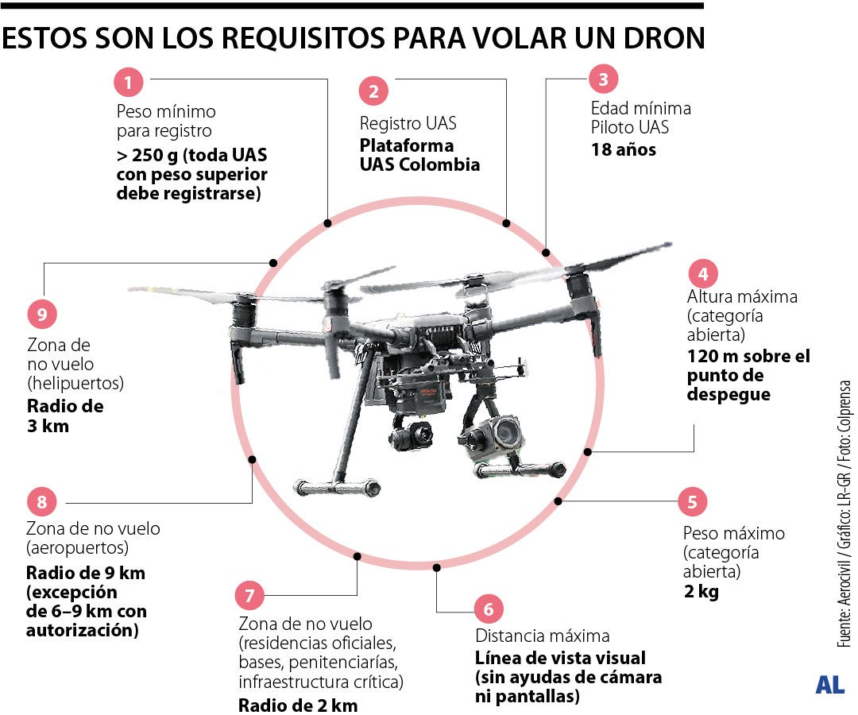
https://www.asuntoslegales.com.co/consumidor/por-volar-un-dron-sin-permiso-de-aerocivil-la-multa-puede-ser-de-casi-20-millones-4142980
https://img.lalr.co/cms/2025/05/26171813/al_drones_p14y15_1080X900.jpg

Slide 42
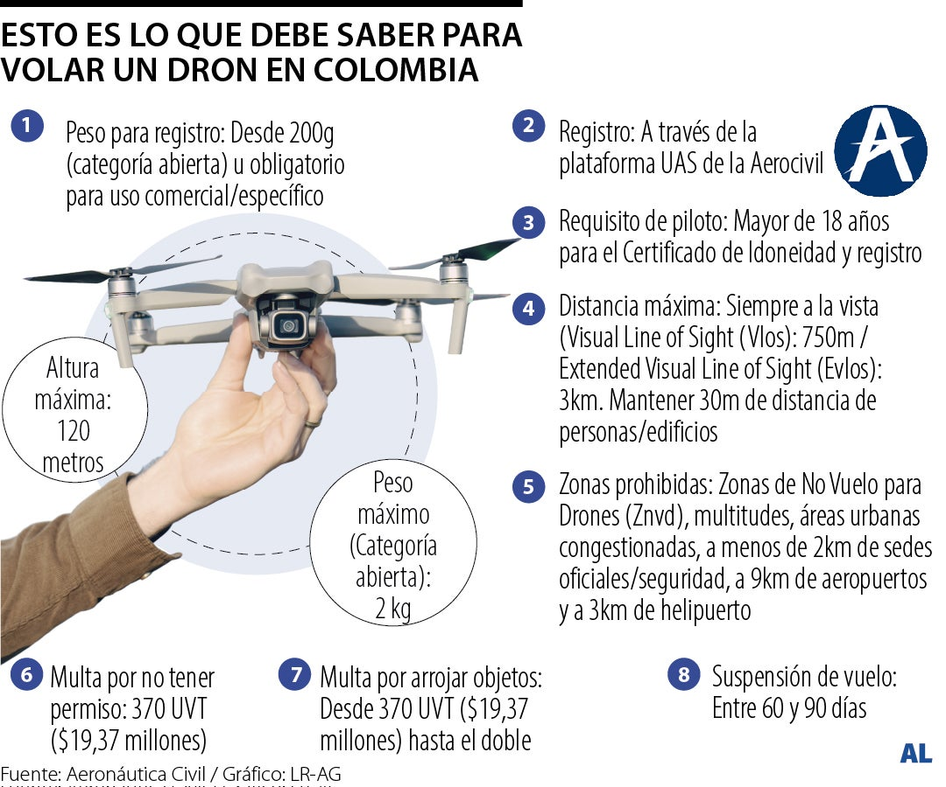
https://www.asuntoslegales.com.co/actualidad/estos-son-los-requisitos-que-debe-cumplir-para-volar-un-dron-sin-que-lo-multen-4424371
https://img.lalr.co/cms/2026/06/26180936/AsuntosL-Drones-P4_2026-06-27-1080x900-1.jpg

Slide 43
PREGUNTAS?, DUDAS, CURIOSIDADES

